Slide 1

WE ARE ONECOM

Slide 2




We are the best team
Vì mục tiêu qua môn
Mai Như Ngọc
Trần Hữu Phát
Nguyễn Hữu Phước
Nguyễn Phi Yến

Slide 3

OneCom là gì?
OneCom là một ứng dụng quản lý chấm công trong công ty. OneCom sẽ giúp chúng ta:
Quản lí những hoạt động, tin tức của công ty
Quản lí nhân viên tốt hơn
Quản lí chấm công của nhân viên
Báo cáo lịch chấm công của nhân viên

Slide 4




Công cụ sử dụng hỗ trợ:
Ngôn ngữ Dart, PHP
Cross-Platform Flutter
mySQL
Công cụ quản lý source code:
SourceTree
Gitlab

Slide 5
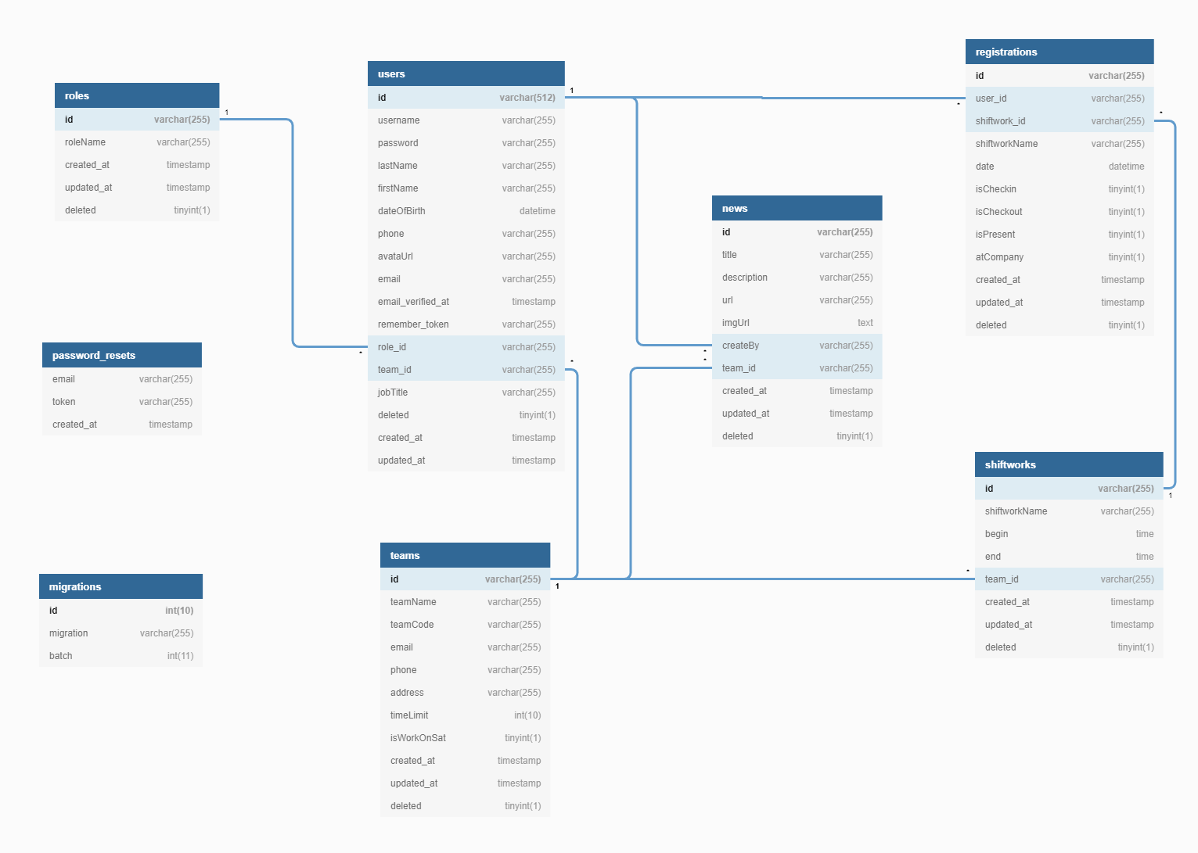
Cơ sở dữ liệu
Gồm các bảng:
Tên bảng dữ liệu | Diễn giải
news | Tin tức, hoạt động của công ty
password resets | Reset mật khẩu
registrations | Đăng kí ca làm việc của nhân viên
roles | Phân quyền
shiftworks | Danh sách ca làm việc
teams | Thông tin công ty
users | Thông tin tài khoản người dùng

Slide 6
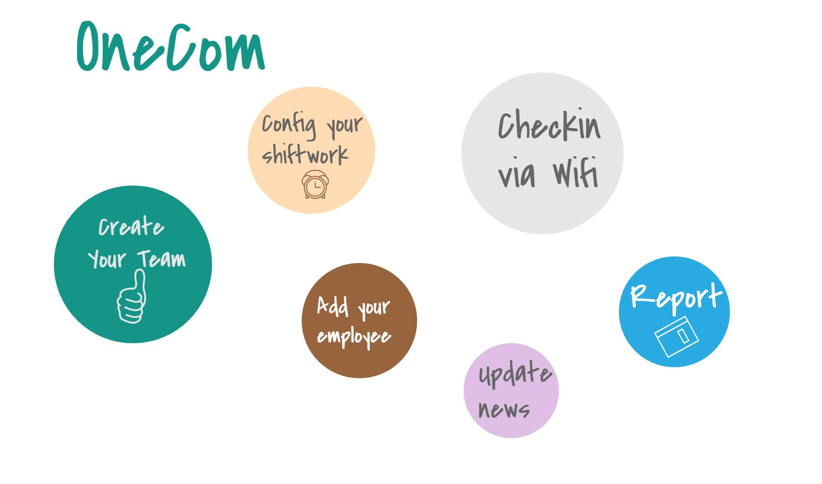

Slide 7
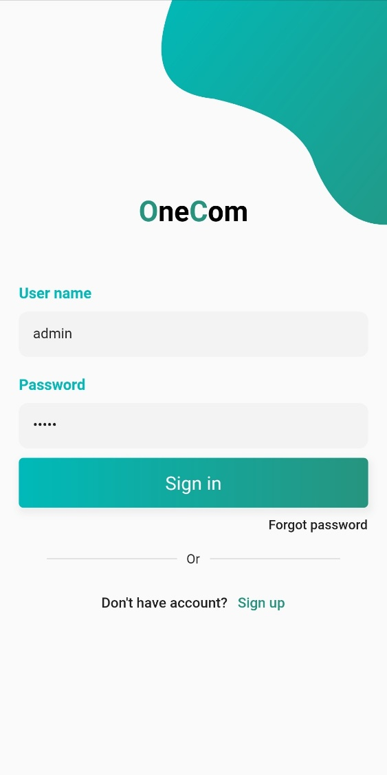
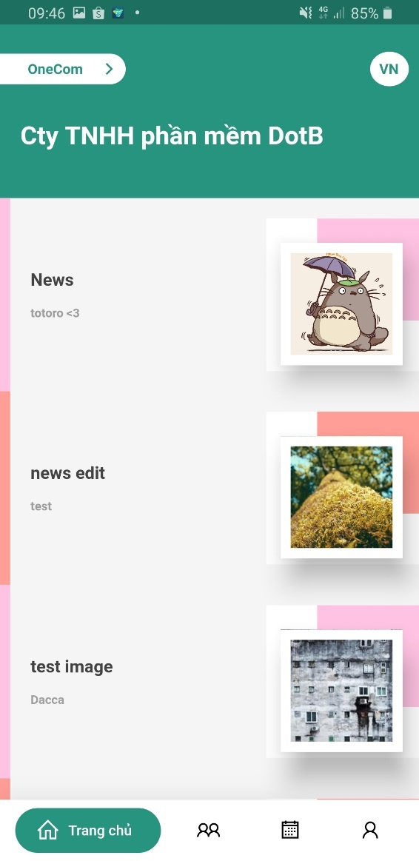
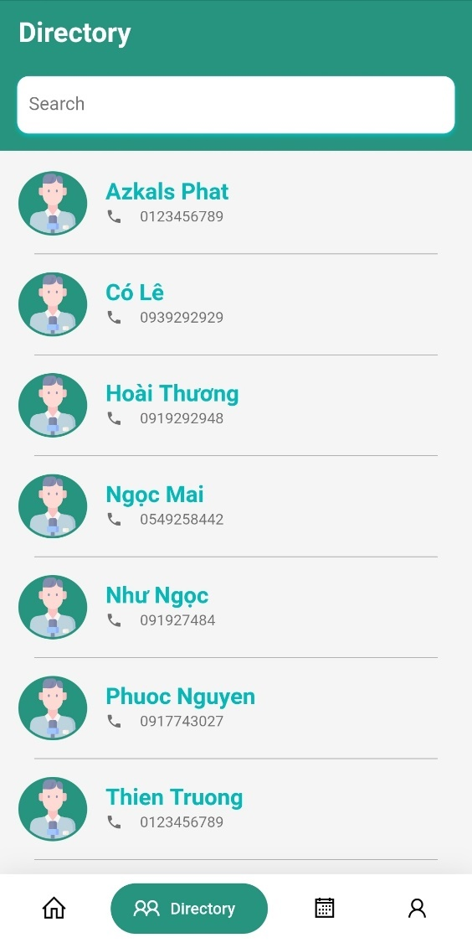
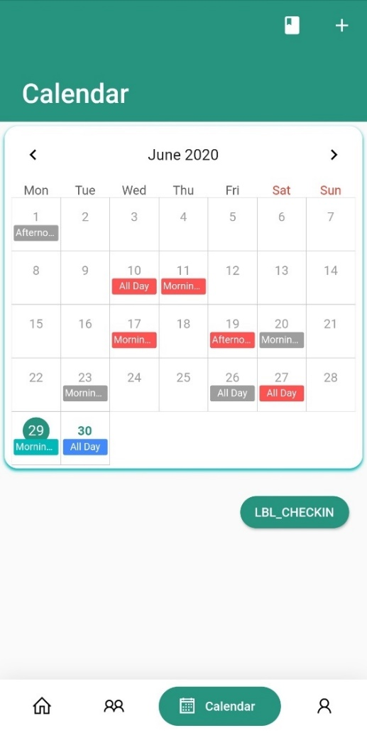
OneCom
Demo Sản phẩm

Slide 8

Thank you for your watching

